Slide 1
EA: aula T12 “Geradores de sinais”
Dr. José A. Chaljub Duarte

Slide 2
Três formas de onda mais importantes para a Eletrônica
Sinusoide
Onda quadrada
Rampa
Como gerar sinusoides?

Slide 3

Conceito de realimentação

Slide 4
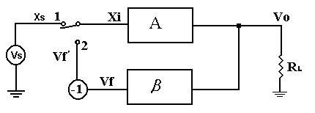
Realimentação

Slide 5
Critério de Barkhausen
mudança de fase através do amplificador e da rede: 0º ou 360º.
Aβ=-1 >>>> 1+Aβ≈0, existe sinal na saída sem que exista à entrada

Slide 6
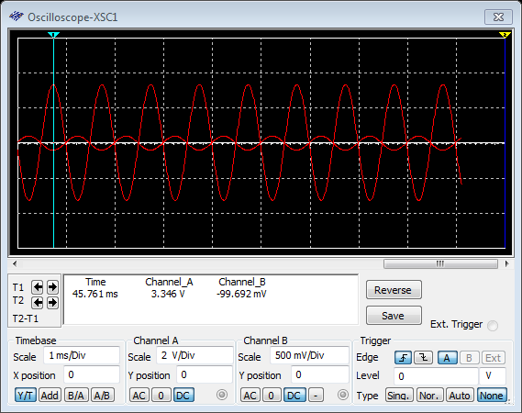
Qual configuração é a mostrada?. Descreva suas características

Slide 7
Que se deve fazer para converter o amplificador mostrado em um oscilador?

Slide 8
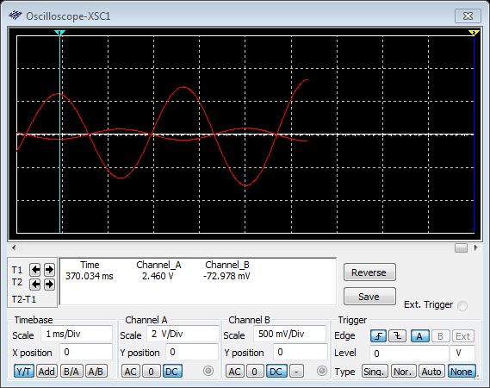
Que condições deve cumprir a rede mostrada?.
Barkhausen
Rede RC >>>> desfasaje total de 180º

Slide 9

Da análise do circuito se deriva que:
β= 1/29
Qual deve ser o valor do Av?

Slide 10
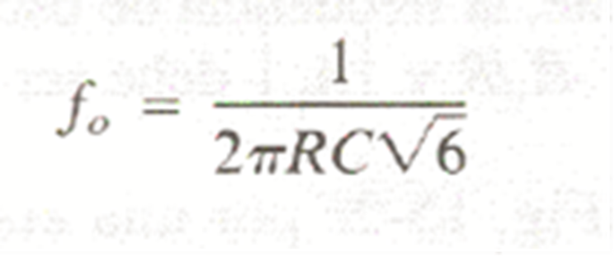

Oscilador de deslocamento de fase: Para que oscile
β= 1/29,
A=-29

Slide 11
“Geradores de ondas quadradas e de ondas triangulares”

Slide 12
Que é um comparador analógico?
Ideal
Real

Slide 13
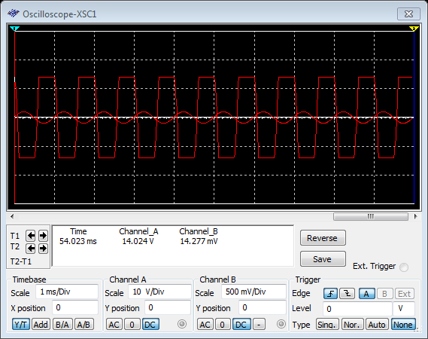
Comparador com o AO
Um comparador excitado com uma sinusoide permite gerar uma onda quadrada

Slide 14
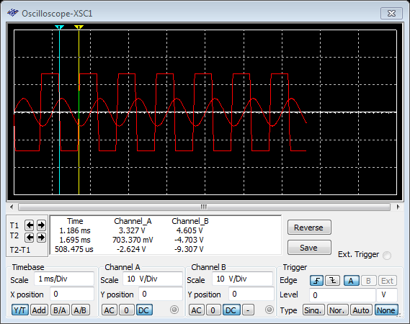
Schmitt trigger

Slide 15
Gerador de onda quadrada que utiliza a arquitetura do Schmitt trigger

Slide 16


Gerador de onda quadrada que utiliza a arquitetura do Schmitt trigger

Slide 17
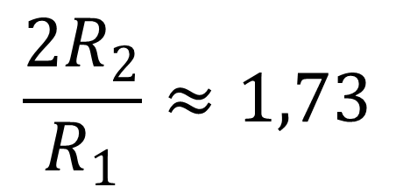
Recomendação!!!!
$$\frac{{2R}_{2}}{R_{1}}≈1,73$$
para que??

Slide 18
Como gerar uma onda triangular?

Slide 19
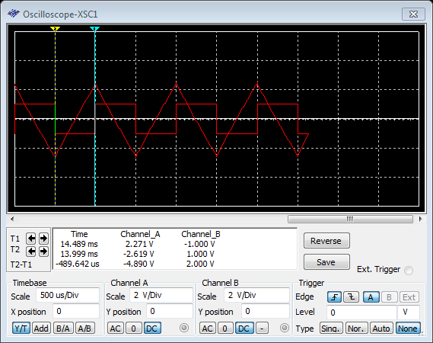
Circuito integrador

